Slide 1
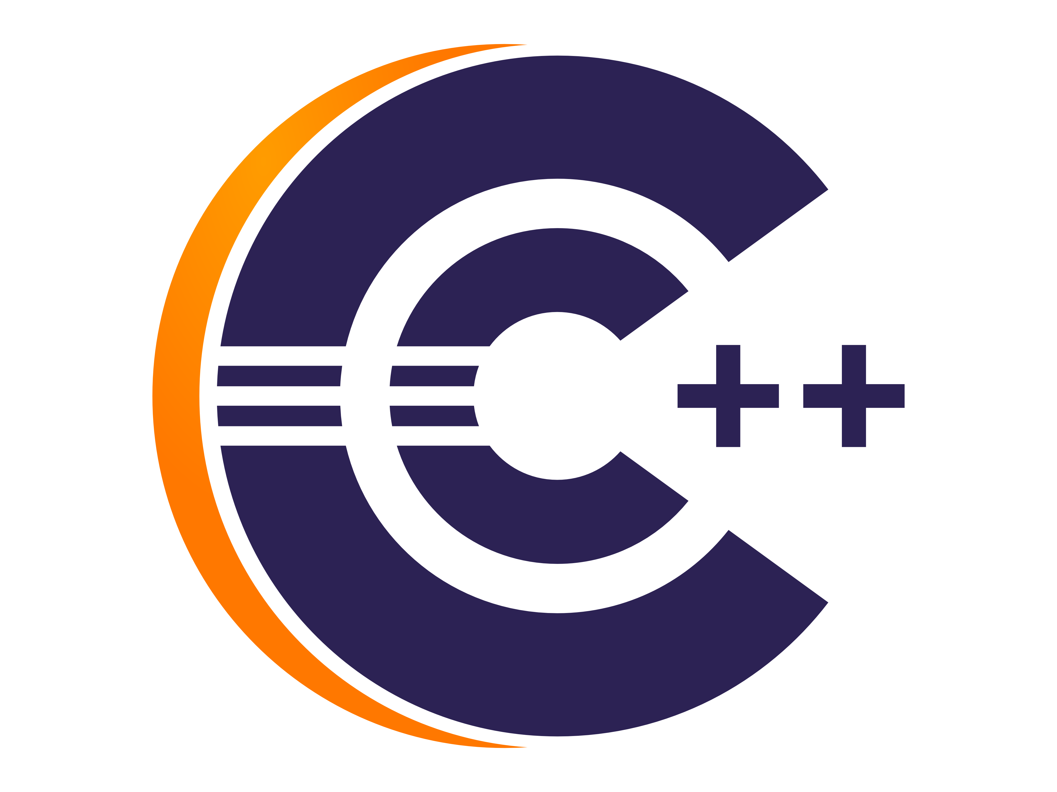
C++ Concurrency In Action
(Chapter 1. Hello, world of concurrency in C++!)
Notes:
Summary by nErumin(@Github)

Slide 2

Item 1. 개요
C++은 C++11에 와서 C++을 더 쉽고 생산적으로 사용할 수 있는 기능을 많이 얻게 되었다.
C++11의 새 기능에서 가장 중요한 기능 중 하나는 바로 멀티 스레딩 프로그램의 지원이다.
이로 인해서, 특정 플랫폼에 맞는 확장 기능 없이도 C++로 멀티 스레딩 프로그램을 만들 수 있게 되었다.
또한, 보장되는 동작 내에서 이식이 가능한 멀티 스레딩 코드를 작성하는 것이 가능하게 됐다.
Notes:
표준 라이브러리 속 스레딩의 지원은 더 많은 프로그래머들이 멀티 스레딩에 관심을 가지도록 하고, 특히 이미 멀티 스레딩을 사용하는 프로그래머들은 프로그램의 성능을 높일 수 있도록 했다.

Slide 3
Item 2. 동시성(Concurrency)
동시성(Concurrency)이란 무엇일까?
가장 기본적이고 간단하게 말하면, 두 개 이상의 분리된 동작이 동시에 일어나는 것을 말한다.
컴퓨터의 관점에서 동시성은 흔히 여러 개의 독립 동작을 수행하는 단일 시스템을 의미한다.
즉, A → B → C와 같이 순서대로(Sequentially) 동작을 수행하는 원리가 아니다.
Notes:
동시성을 일상 생활에서 찾아보면, 걸으면서 동시에 얘기하기, A는 수영을 하러 가고 B는 축구를 하고 있는 상황을 들 수 있다. (즉, 서로가 독립적으로 동시에 동작을 수행하는 것의 예이다.)

Slide 4
Item 2. 동시성(Concurrency)
동시성은 전혀 새로운 개념이나 행동이 아니다.
많은 시간 동안, 작업 전환을 통해 단일 컴퓨터가 동시에 여러 개의 프로그램을 실행시키는 것은 흔한 현상이었다.
여러 개의 프로세서를 가져서 순수하게 동시성을 수행할 수 있는 고성능 서버 컴퓨터들은 이미 사용이 가능했다.
그렇다면, 동시성에 있어서 새로운 것은 없을까?
병렬로 여러 개의 작업을 순수하게 수행할 수 있는 컴퓨터들이 많이 보급됐다는 점이 있다.
즉, 더 이상 순수한 동시성처럼 보이도록 어떤 트릭이나 장치를 두지 않아도 된다.
Notes:
서버나 고성능 작업을 위해 여러 개의 프로세서를 가지는 컴퓨터들은 이미 많은 세월동안 사용이 되어왔다.
그러나, 현재는 단일 칩에 하나 이상의 코어를 가지는 프로세서에 기반한 컴퓨터들이 데스크탑 등에도 상당히 많이 보급되었다.

Slide 5
Item 2. 동시성(Concurrency)
역사적으로, 대부분의 컴퓨터들이 단일 처리 단위/코어를 가지는, 한 개의 프로세서를 가지고 있었다.
이것은 사실 지금도 여전히 많은 컴퓨터에 해당되는 사실이기도 하다.
이런 컴퓨터는 사실 정말로 한 번에 하나의 작업밖에 수행할 수 없다.
그러나, 매 시간마다 컴퓨터는 수행해야 하는 작업들을 계속해서 바꿔가면서 수행할 수 있다.
작업의 일부분만 수행한 후에 다른 작업의 일부분만 수행하는 방식을 통해, 작업들이 동시적으로 일어나는 것처럼 보여지게 된다.
이것은 작업 전환(Task Switching)이라고 한다.
Notes:
작업 전환은 사용자나 프로그램에 대해서 마치 동시성이 실제로 일어나는 것처럼 보이는 환상을 주게 된다.

Slide 6
Item 2. 동시성(Concurrency)
동시성을 얘기할 때는 일반적으로 단일 프로세서 컴퓨터도 포함하여 얘기한다.
일반적으로 작업 전환이 매우 빠른 속도로 일어나기 때문이다.
즉, 프로세서가 작업 전환을 할 때 어떤 지점에서 어떤 작업이 중단될지 알 수가 없기 때문이다.
여러 개의 프로세서/단일 프로세서에 여러 코어를 가지는 컴퓨터는 병렬로 작업 수행이 가능하다.
이러한 기능을 하드웨어 동시성(Hardware Concurrency)이라고 한다.
Notes:
다만, 단일 프로세서의 경우 동시성에 대한 환상에 불과하므로, 프로그램의 동작은 순수한 동시성이 일어나는 환경에서의 동작과 차이가 날 수 있다.
특히, 메모리 모델에 대한 잘못된 가정은 순수한 동시성이 일어나는 환경에서 문제가 나타나지 않을 수도 있다.
하드웨어 동시성의 사용 가능한 양은 얼마나 프로그램에서 동시성을 활용할 수 있는 가에 당연히 영향을 준다.

Slide 7
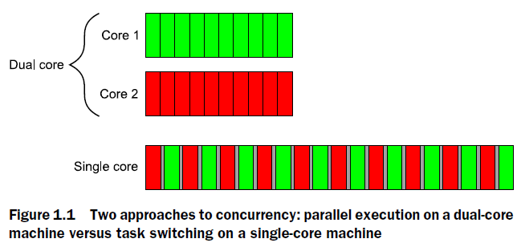
Item 2. 동시성(Concurrency)
정확히 두 개의 작업을 가지는 컴퓨터가 있다고 가정하자.
듀얼 코어(두 개의 처리 코어를 가진다.) 컴퓨터에서는 각 작업이 각 코어에 배정되어 수행된다.
단일 코어 컴퓨터는 작업 전환을 수행하므로, 각 작업의 부분들이 중간중간에 끼워지게 된다.
Notes:
사실 위 그림은, 다소 이상적인 시나리오에 해당한다. 각 덩어리(Chunk)의 크기가 일정하기 때문이다.
단일 코어 컴퓨터 그림에서 각 부분(Chunk)들 사이가 조금씩 벌어져 있는 것에 주의해야 한다. 이것은, 각 부분을 끼우기 위해서, 시스템은 작업 전환을 할 때마다 문맥 전환을 수행해야 하기 때문이다.

Slide 8
Item 2. 동시성(Concurrency)
문맥 전환(Context Switching)은 무엇일까?
문맥 전환을 수행하기 위해서는, 운영체제가 다양한 일을 수행해야만 한다.
운영체제는 CPU 상태와 현재 수행중인 작업에 대한 지시 포인터(Instruction Pointer)를 저장한다.
운영체제는 전환할 작업이 무엇인지 알아내야 하며, 전환되는 작업의 CPU 상태를 다시 불러와야 한다.
문맥 전환에 상대적으로 많은 시간이 많이 소요되는 이유는 무엇일까?
CPU는 새로운 작업에 대한 지시(Instruction)와 데이터를 메모리에서 불러와 캐시에 이를 저장해야만 한다.
이것은 CPU가 바로 지시(Instruction)을 수행할 수 있는 것을 방해하게 된다.

Slide 9
Item 2. 동시성(Concurrency)
멀티 프로세서/멀티 코어 시스템에서는 당연하게도 하드웨어 차원에서 동시성을 지원한다.
그러나, 몇몇 프로세서는 단일 코어에서 여러 개의 스레드를 실행하는 것이 가능하다.
가장 중요하게 생각해야 할 요소는, 바로 하드웨어 스레드의 개수이다.
하드웨어 스레드는 하드웨어가 순수하게 동시적으로 처리 가능한 독립된 작업 개수의 단위를 말한다.
순수하게 하드웨어 동시성을 가지고 있는 시스템도, 여전히 작업 전환을 사용하고 있을 수 있다.
Notes:
하드웨어가 병렬로 실행할 수 있는 작업 이상을 수행할 때는, 하드웨어 동시성을 가지는 시스템도 작업 전환을 사용할 수 밖에 없다.

Slide 10
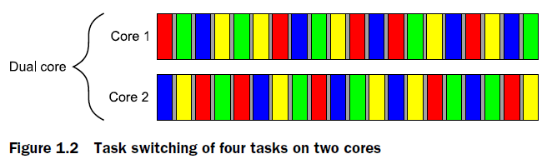
Item 2. 동시성(Concurrency)
동시에 두 개가 넘는 작업을 수행해야 하는 듀얼 코어 컴퓨터가 있다고 하자.
각각의 코어에서 작업 전환이 일어난다.
Notes:
위 그림 역시 이상적인 상황에 해당하기는 한다. 현실에서는, 많은 상황들이 분할을 고르지 않게 만들고, 스케줄링을 불규칙적으로 만든다.
이 경우에도, 각 코어에서 문맥 전환이 일어나고 있음에 주의하자.

Slide 11
Item 2. 동시성(Concurrency)
프로그램 내에서 동시성에 접근하는 방법은 크게 두 가지가 존재한다.
여러 개의 단일 스레드 프로세스를 가짐으로써 동시성을 구현할 수 있다.
단일 프로세스에 여러 개의 스레드를 가짐으로써 동시성을 구현할 수 있다.
물론 일부는 전자로, 일부는 후자로 구현하는 것처럼 임의대로 섞어서 구현하는 것도 가능하다.
Notes:
같이 일하는 프로그래머(Thread)가 있을 때, 전자는 이들이 여러 사무실(Process)에 나뉘어서 일하는 것과 같고 후자는 같은 사무실에서 일하는 것과 같다.
전자는 각자 편하게 작업을 할 수 있지만, 의사소통이 불편하며 여러 사무실을 관리해야 하기 때문에 비용이 많이 드는 문제점이 있다.
후자는 의사소통이 매우 수월해지고 관리도 수월하지만, 집중해서 일하기는 어려울 수 있으며 참조 매뉴얼이 필요한데 찾을 수 없는 등 공유된 자원에 대한 문제가 생길 수 있다.

Slide 12
Item 2. 동시성(Concurrency)
동시성을 사용하는 방법 중 하나인, 단일 스레드 프로세스들을 가지는 방법을 살펴보자.
프로그램을 동시에 실행 가능한 여러 분리된 단일 프로세스들로 나누게 된다.
분리된 프로세스들은 모든 일반적인 프로세스간 의사소통 수단을 통해 서로에게 메시지를 전달한다.
이 방법의 문제점은 무엇일까?
프로세스간 의사소통이 종종 설정하는 것이 복잡하거나 느린 문제점이 있다.
여러 개의 프로세스를 수행하는 것에는 내재된 비용(Overhead)이 존재한다.
Notes:
첫 문제점의 이유는 운영체제는 일반적으로 한 프로세스가 실수로 다른 프로세스에 속한 데이터를 수정하는 것을 막고자 여러 개의 보호 장치를 제공하기 때문이다.
둘째 문제점은 프로세스를 시작하기 위해서는 시간이 필요한데, 운영체제가 프로세스를 관리하기 위해 내부 자원을 충당해야 하기 때문이다.

Slide 13
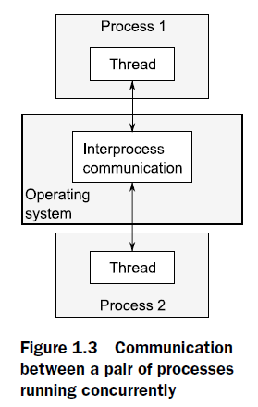
Item 2. 동시성(Concurrency)
이 방법의 장점은 없을까?
스레드에 비해서 훨씬 쉽게 프로세스에 대한 동시성 코드를 작성하는 것이 가능하다.
네트워크로 연결된, 별개의 컴퓨터에서 분리된 프로세스를 실행하는 것이 가능하다.
Notes:
운영체제가 기본적으로 프로세스와 고수준의 의사소통 메커니즘 사이에 보호 장치를 제공해주기 때문이다.
사실, Erlang과 같은 언어 환경에서는 프로세스를 동시성의 필수적인 빌드 단위(Building block)로 본다.
네트워크 연결이 의사소통의 비용으로 이어질 수도 있지만, 주의 깊게 디자인된 시스템은 충분히 성능을 높이고, 사용 가능한 병렬성을 늘림으로써 비용을 효율적으로 줄일 수 있다.

Slide 14
Item 2. 동시성(Concurrency)
동시성을 사용하는 방법 중 하나인, 다중 스레드 단일 프로세스를 가지는 방법을 살펴보자.
스레드는 가벼운, 경량 프로세스와 매우 비슷하다.
각 스레드는 다른 스레드와 완전히 독립적이므로, 각자 다른 명령어들을 수행할 수 있다.
이 방법의 장점은 무엇일까?
같은 프로세스 내 모든 스레드는 같은 주소 공간을 공유하므로, 대부분의 데이터가 모든 스레드에서 접근 가능하다.
공유 메모리 공간과 데이터 보호 장치의 부재는 내재된 비용을 훨씬 작게 만든다.
Notes:
즉, 같은 프로세스에서 아무리 많은 스레드가 있어도 전역 변수는 전역으로 남으며, 포인터/참조자, 데이터가 스레드 간 전달되고 공유될 수 있다.
이는 프로세스간 메모리를 공유하는 것이 가능해도, 설정하는 것이 복잡하고 관리하는 것이 어렵다는 것(같은 데이터의 메모리 주소가 다른 프로세스에서 같다고 보장할 수 없기 때문이다.)에 비하면 확실한 장점이다.
비용이 작은 이유는 운영 체제가 필수적으로 관리해야 하는 것들이 훨씬 적기 때문이다.

Slide 15
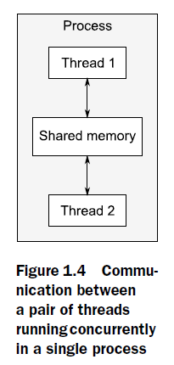
Item 2. 동시성(Concurrency)
이 방법의 단점은 무엇일까?
공유 메모리의 유연함은, 스레드 간 의사소통을 안전하게 만드는 작업을 매우 어렵게 만든다.
공유되는 데이터는 반드시 언제든지 모든 스레드에 의해 접근될 때마다 보이는 상태가 항상 일관되어야 한다.

Slide 16
Item 2. 동시성(Concurrency)
두 가지 방법 중, 어떤 방법을 사용해야 할까?
다중 스레드를 사용하는 것이 비용이 상대적으로 더 적기 때문에, 주류 언어들은 이 방법을 더 선호한다.
C++ 역시, 공유 메모리에서 일어나는 잠재적 문제에도 불과하고 다중 스레드 방법을 채택했다.
사실, C++에서는 본질적으로 프로세스간 의사소통을 지원하지 않는다!
따라서, 다중 프로세스를 사용하는 프로그램은 특정 플랫폼의 API를 사용해야만 한다.

Slide 17
Item 3. 동시성을 사용하는 이유
왜 프로그램에서는 동시성을 사용하려는 것일까?
문제를 해결할 때, 관심 사항을 분리하기 위해서 동시성을 사용할 수 있다.
성능을 높이기 위해서 동시성을 사용할 수 있다.
사실상, 동시성을 사용하는 이유는 두 가지가 전부다!
다른 이유들도, 주의 깊게 들여다보면 두 가지 이유 중 하나(또는 둘 다)로 요약된다.

Slide 18
Item 3. 동시성을 사용하는 이유
관심 사항의 분리를 위한 동시성에 대해 알아보자.
개별적인 기능의 영역을 분리하기 위해서, 동시성을 사용할 수 있다.
분리된 개별 영역의 연산이 동시에 일어나야 할 필요가 있을 때도 관심 사항 분리를 활용하는 것이 가능하다.
분리된 스레드들은 종종 백그라운드에서 지속적으로 수행되어야 하는 작업을 수행하는 데 사용된다.
이런 스레드 사용은 각 스레드의 논리를 훨씬 간단하게 만든다.
관심 사항의 분리를 위해 동시성을 사용할 경우, 스레드의 개수는 CPU 코어의 개수와 독립적이다.
Notes:
관심 사항의 분리는 거의 항상 소프트웨어를 작성할 때 좋은 생각이다. 관련된 코드끼리 묶는 것은 이해하고 테스트하기 쉬운 프로그램을 만들 수 있게 해주므로, 버그 발생 빈도도 줄어들기 때문이다.
분리된 개별 영역의 연산이 동시에 일어나야 할 때 동시성을 사용하지 않으면, 작업 전환 프레임워크를 작성해야만 하거나, 적극적으로 관련 없는 영역의 연산을 연산 도중에 호출해야만 한다.
백그라운드 스레드의 대표적인 예로는 검색 프로그램에서 파일의 변경 사항을 실시간으로 반영하기 위해 파일 시스템을 감시하는 스레드가 있다.
논리가 간단한 이유는, 스레드 간 상호 작용이 다른 작업의 논리에 이리저리 섞여 들어가는 것이 아니라 식별이 가능한 지점에서만 일어나도록 제한되기 때문이다.
CPU 코어 개수와 독립적인 이유는, 스레드로 분리하는 이유가 Throughput을 증가시키기 위함이 아니라 개념적인 디자인에 기반을 두고 있기 때문이다.

Slide 19
Item 3. 동시성을 사용하는 이유
DVD 플레이어 프로그램이 있다고 가정해보자.
해당 프로그램은 근본적으로 두 가지의 책임을 가진다.
디스크에서 데이터를 읽은 후, 이미지와 소리를 해석하여 각자에 맞는 하드웨어 장치에 데이터를 보내야 한다.
사용자로부터 일시정지, 종료와 같은 입력을 받아들일 수 있어야 한다.
단일 스레드/다중 스레드에 따라 구현이 어떻게 달라지는지 살펴보자.
Notes:
DVD 플레이어는 UI를 가지는 프로세스 집약적인 프로그램의 예제이다.

Slide 20
Item 3. 동시성을 사용하는 이유
단일 스레드 환경에서 해당 프로그램을 구현한다고 하자.
프로그램은 DVD 재생 도중 일정 구간마다 사용자의 입력을 확인해야만 한다.
따라서, UI 코드가 DVD 재생 코드에 섞여서 들어가게 된다.
다중 스레드 환경에서 해당 프로그램을 구현한다고 하자.
UI 코드와 DVD 재생 코드가 더 이상 밀접하게 뒤섞일 필요가 없다.
여전히 서로 상호 작용이 존재하지만, 직접적으로 연관된 작업들끼리 상호 작용으로 한정된다.
Notes:
다중 스레드 환경의 구현은 즉각적으로 UI 스레드가 사용자의 요청에 반응할 수 있게 된다. (반응이 단순히 요청이 작업을 수행하는 스레드로 이동되는 동안 안내 메시지를 표출하는 것이 전부라고 해도.)

Slide 21
Item 3. 동시성을 사용하는 이유
다중 프로세서 시스템은 오랫동안 존재해왔다.
최근까지는, 이 시스템들은 슈퍼 컴퓨터나, 큰 서버 시스템 등으로 한정되어 주로 사용되어 왔다.
최근 칩 제조사들은 성능을 높이기 위해 다중 코어 디자인/단일 칩 다중 프로세서를 사용하는 것을 선호한다.
즉, 다중 코어 데스크탑 컴퓨터나 다중 코어 임베디드 장치들이 점점 흔해지고 있다.
문제는, 이 컴퓨터들의 향상된 성능은 단일 작업을 빠르게 수행하는 것에 대한 것이 아니라는 것이다!
이 컴퓨터들은 다중 작업을 병렬로 수행할 때 향상된 성능이 드러나게 된다.
Notes:
다중 코어/다중 프로세서를 선호하는 이유는 더 이상 단일 코어로는 성능을 향상시키는 것에 한계가 드러났기 때문이다.

Slide 22
Item 3. 동시성을 사용하는 이유
무료 점심은 끝났다. (The free lunch is over.)
향상된 성능을 얻기 위해서는, 반드시 프로그램이 동시적으로 다중 작업을 수행할 수 있도록 디자인 되어야 한다.
성능을 위해서 동시성을 사용할 때는 두 가지의 방법이 있다.
단일 작업을 부분으로 나누어 병렬로 실행함으로써, 소요되는 시간을 줄여 성능을 개선할 수 있다.
즉, 한 스레드가 알고리즘의 일부분을 수행하는 동안 다른 스레드가 알고리즘의 다른 부분을 수행하게 된다.
이러한 것을 작업 병렬(Task parallelism)이라고 한다.
Notes:
위 문구는 더 이상 프로세서의 성능이 알아서 발전하면서 별다른 노력 없이도 성능이 향상되는 상황을 만끽할 수 없다는 것이다.
작업 병렬은 이해하기는 쉽지만, 다양한 부분들 사이에 존재하는 의존 관계 때문에 꽤 복잡한 과정이 될 수 있다.

Slide 23
Item 3. 동시성을 사용하는 이유
비슷하게, 데이터의 부분마다 동일한 연산을 적용함으로써 성능을 개선할 수 있다.
이것을 자료 병렬(Data parallelism)이라고 한다.
손쉽게 병렬성을 적용할 수 있는 알고리즘을 곤혹스러운(Embarrassingly) 병렬이라고 한다.
자연스러운(Naturally) 병렬, 편리한(Conveniently) 동시성으로도 불린다.
곤혹스러운 병렬 알고리즘은 일반적으로 좋은 확장성을 지닌다.
Notes:
확장성이 좋은 이유는, 이용 가능한 하드웨어 동시성 수가 늘어날수록 알고리즘의 병렬성도 같이 늘어나기 때문이다. 병렬이 자연스럽지 않은 알고리즘은 일반적으로 고정된 개수의 병렬 작업으로 나뉘기 때문에 확장성이 떨어진다.

Slide 24
Item 3. 동시성을 사용하는 이유
성능 개선을 위해 동시성을 활용하는 다른 방법도 존재한다.
더 큰 문제를 해결하기 위해서, 사용 가능한 병렬성을 활용하는 것이다.
사실, 이 방법은 자료 병렬의 응용에 지니지 않는다.
단, 중점을 두고 있는 부분이 서로 다르다는 차이점이 있다.
여전히 데이터의 한 부분을 처리하는 데 같은 시간이 걸리지만, 같은 시간에 더 많은 데이터를 처리할 수 있다.
Notes:
즉, 예를 들면 한 번에 하나의 파일만 처리하는 것이 아니라 2개, 10개 등등으로 여러 개의 파일을 처리하는 것이다. 이를 통해서 스루풋에서 상당한 우위를 점할 수 있다.
사실, 이 방법 역시 모든 경우에는 적용할 수 없다는 한계점이 존재하기는 한다.

Slide 25
Item 4. 동시성을 사용하지 않는 이유
동시성은 만병통치약이 아니다!
즉, 동시성을 사용해서는 안되는 경우도 충분히 많이 존재한다.
근본적으로, 동시성을 통해 얻는 이익이 비용보다 크지 않다면 동시성을 사용하지 말아야 한다.
동시성을 사용하는 코드는 많은 경우에서 이해하기가 어렵고, 유지 보수가 어렵다.
동시성을 사용함으로써 늘어난 복잡성은 더 많은 버그를 발생시킬 수 있다.
Notes:
올바른 동시성 구현을 위해 소요되는 개발 비용, 유지 보수 비용이 잠재적인 성능 향상, 명확한 관심 사항 분리의 이익보다 크다면, 동시성을 사용하지 말아야 한다.

Slide 26
Item 4. 동시성을 사용하지 않는 이유
또한, 성능 향상이 예상한 대로 이루어지지 않을 수도 있다.
이것은 동시성을 사용할 때 발생하는 내재적인 비용 때문에 그렇다.
스레드 상에서 수행되는 작업이 매우 빠르게 완료되었다고 해보자.
이렇게 되면, 스레드를 시작하는 비용이 작업 자체의 비용보다 클 가능성이 있다.
즉, 전체 성능은 새 스레드 없이 직접적으로 실행하는 것보다 오히려 나빠진다!
Notes:
스레드를 실행할 때, 운영체제는 관련 커널 자원과 스택 공간을 할당해야 하며, 추가로 새로운 스레드를 스케줄러에 추가하는 등의 작업을 수행해야 한다. 당연히, 이 모든 작업은 시간이 필요하다.

Slide 27
Item 4. 동시성을 사용하지 않는 이유
스레드는 제한되어 있는 자원 요소이다.
한번에 너무 많은 스레드를 소유하고 있으면, 시스템 자체의 성능을 떨어뜨릴 수 있다.
추가로, 너무 많은 스레드의 사용은 프로세스에 대한 사용 가능 메모리/주소 공간을 고갈시킬 수 있다.
스레드의 사용은 다른 문제를 야기시킬 수 있다.
스레드를 많이 사용할수록, 문맥 전환이 더 많이 일어나므로 스레드 추가는 오히려 성능에 악영향을 미칠 수 있다.
즉, 항상 최상의 성능을 위해서는 사용 가능한 하드웨어 동시성을 고려해서 작동중인 스레드 개수를 조절해야 한다.
Notes:
너무 많은 스레드의 사용은 운영체제의 자원을 매우 많이 소비하는 문제점이 있다. 또한, 메모리의 고갈은 각 스레드마다 분리된 스택 공간을 필요로 하기 때문이다.
주소 공간으로 사용 가능한 메모리가 4GB이고 32비트 프로세스가 있을 때, 각 스레드가 1MB의 스택 공간을 필요로 할 경우 4096개의 스레드를 사용하면 공간이 꽉 차게 된다. (힙 영역이나 정적 자료, 코드를 위한 공간을 제외해도 그렇다.)
64비트 프로세스일 경우, 직접적인 공간 제한을 가지지는 않지만 결국 한정된 자원이라는 점은 같기 때문에 결국에는 문제가 발생할 수 밖에 없다. 서버-클라이언트 프로그램에서 서버 측에서 클라이언트 요청 당 하나의 스레드를 사용한다고 생각해보자! 이럴 때는 최적화를 위해 스레드 풀을 통해 스레드 개수를 제한시키는 것이 도움이 된다.
스레드 풀은 제한된 수의 스레드만 사용할 수 있도록 하지만, 결국 이것도 이것 나름대로 문제점이 존재하므로 만병통치약이 아니다.

Slide 28
Item 4. 동시성을 사용하지 않는 이유
결국 성능을 위해 동시성을 활용하는 것은, 최적화 전략의 일종이다.
엄청나게 성능을 개선시킬 수도 있지만, 코드를 복잡하게 만들어 이해가 어렵고 버그에 취약하게 만든다.
즉, 명시적으로 성능에 민감하여 확실하게 이익을 볼 수 있는 부분에 대해서만 동시성을 활용하는 것이 좋다.
성능 개선은 차선책이고, 디자인의 명료성이나 관심 사항 분리가 더 중요하다면 어떨까?
Notes:
이럴 경우에는 비용이 심각하게 높지 않다면 다중 스레드 디자인을 사용하는 것이 좋다.

Slide 29
Item 5. C++에서의 동시성과 다중 스레딩
다중 스레딩을 통한 동시성의 표준 지원은 C++11에서도 상당히 낯선 기능 중 하나이다.
동시성의 지원으로, 더 이상 플랫폼 종속적인 확장 코드를 이용하여 다중 스레드 코드를 작성하지 않아도 된다.
C++11 이전에는 어떻게 동시성을 구현했을까?
살펴보면서, C++11의 스레드 라이브러리에 대해 표준 위원회가 결정한 사항들에 대해 이해해보자.

Slide 30
Item 5. C++에서의 동시성과 다중 스레딩
C++98로 돌아가보자.
이 때의 C++ 표준은 스레드의 존재를 미처 알지 못했다.
따라서, 다양한 언어 요소들의 연산들이 ‘순차적인’ 가상 기계의 관점에서 작성되었다.
또한, 공식적으로 정의된 메모리 모델이 없었기 때문에 멀티 스레드 프로그램을 작성할 수 없었다.

Slide 31
Item 5. C++에서의 동시성과 다중 스레딩
그럼 이 때는 절대로 멀티 스레드 프로그램을 만들 수 없었던 것일까?
컴파일러 제조사에서 제공하는 컴파일러 확장 연산을 통해서 작성하는 것이 가능했다.
또한, 특정 플랫폼에 대한 C언어의 멀티 스레딩 API를 통해서도 작성하는 것이 가능했다.
비록 공식적으로 멀티 스레딩을 인지하는 메모리 모델을 가진 컴파일러가 많지는 않았지만, 컴파일러나 프로세스의 동작이 충분히 좋았기 때문에 이 시기에도 많은 멀티 스레드 C++ 프로그램이 만들어졌다.
Notes:
C언어의 멀티 스레딩 API에는 POSIX C 표준이나 윈도우 API 등이 있다.
C언어의 API를 사용하는 방식은, 컴파일러가 플랫폼에 대응되는 C언어의 API를 사용하는 것을 허용하고, C++ 런타임 라이브러리(예외 처리 등)가 다중 스레드에서도 올바르게 동작한다는 것을 보장해야만 사용할 수 있었다.

Slide 32
Item 5. C++에서의 동시성과 다중 스레딩
그러나, C++ 프로그래머들은 이에 만족할 수 없었다!
멀티 스레드 기능을 제공하는, 객체 지향에 맞는 클래스 라이브러리들을 찾기 시작한 것이다.
이에, 여러 곳에서 멀티 스레딩을 위해 작업을 단순화하는 고수준 기능들을 제공하기 시작했다.
이 때 멀티 스레딩을 위해 만들어진 C++ 클래스들은 몇 가지 공통점을 가지고 있다.
정확한 사항들은 조금씩 다르지만, 새로운 스레드를 만드는 것을 포함해서 전체적인 클래스의 모양이 비슷하다.
특히, 이 라이브러리들의 설계의 많은 곳에서 공통적으로 RAII 패턴을 따르고 있다.
Notes:
정확히는, MFC와 같은 Application Framework이나 일반적인 목적의 C++ 라이브러리인 Boost, ACE는 플랫폼 종속적 API를 감싸는 C++ 클래스들을 제공하기 시작한 것이다.
컴파일러들은 특히나 플랫폼 종속적 API와 Boost, ACE와 같은 플랫폼 독립적 클래스 라이브러리들을 결합시켜 제공하는 경우가 많았다.
RAII 패턴의 적용의 예로는, Mutex를 잠그고 관련 범위(Scope)를 나갔을 때 잠금을 해제하는 것을 보장하는 것이 있다.

Slide 33
Item 5. C++에서의 동시성과 다중 스레딩
멀티 스레드를 지원하는 C++ 프로그램들이 많이 만들어졌지만, 항상 문제점이 있었다.
결국 표준에서는 멀티 스레드를 공식적으로 지원하지 않는다는 것이다.
즉, 스레드를 인지하는 메모리 모델이 존재하지 않는 것이 문제점을 일으킬 수 있었다.
결국, 시간이 흘러 C++11 표준이 발표되면서 모든 문제점은 해결되었다!
Notes:
메모리 모델의 부재는 특히 하드웨어 프로세서의 지식을 활용하여 좀 더 나은 성능을 얻으려는 사람, 플랫폼 간 이식이 되는 코드를 작성(플랫폼 간 컴파일러들의 실제 동작이 달라질 수도 있기 때문에)하려는 사람들에게 큰 문제였다.

Slide 34
Item 5. C++에서의 동시성과 다중 스레딩
C++11 표준의 등장으로, 모든 것이 바뀌었다!
새롭게 스레드를 인지하는 표준 메모리 모델이 생겨났다.
스레드 관리, 공유 데이터 보호, 연산 동기화, 저수준 원자적 연산 등을 지원하는 클래스들이 포함되었다.
표준 C++ 스레드 라이브러리는 이전에 쓰이던 라이브러리들에 강한 영향을 받았다.
특히, Boost의 스레드 라이브러리들은 표준 라이브러리의 근본적인 바탕 모델이 되었다.
많은 클래스의 이름과 구조들이 Boost 라이브러리와 같거나 흡사하게 설계되었다.
Notes:
물론, C++11에는 동시성 지원 말고도 여러 프로그래머들을 도와주는 기능들이 많이 생겨났다.

Slide 35
Item 5. C++에서의 동시성과 다중 스레딩
C++ 표준에서의 직접적인 원자적 연산의 지원은 많은 의미를 가진다.
플랫폼 종속적인, 어셈블리 언어가 없이도 정의된 의미 내에서 효율적인 코드를 작성하는 것이 가능하다.
컴파일러가 자동으로 플랫폼을 고려하므로, 더 효율적이고 이식이 가능한 코드를 작성할 수 있다.
최적화기(Optimizer)가 정의된 연산의 의미를 고려하여 작성될 수 있어서, 더 나은 최적화가 가능하다.

Slide 36
Item 5. C++에서의 동시성과 다중 스레딩
C++ 스레드 라이브러리에 대한 우려 중 하나는 바로 효율성에 대한 것이다.
저수준의 기능들을 감싼 C++ 클래스가 종종 그 대상이 되는 경우가 많다.
직접적으로 저수준 기능을 사용하는 것보다, 고수준의 기능을 사용하는 것에는 어쩔 수 없이 비용이 따르게 된다.
즉, 어느 정도의 추상 패널티(Abstraction Penalty)를 입는 것은 어쩔 수 없다.
Notes:
따라서, 만일 극도의 성능을 고려하고 있다면 구현 비용에 대해 이해하는 것이 중요하다.

Slide 37
Item 5. C++에서의 동시성과 다중 스레딩
물론, C++ 표준 위원회에서는 당연히 이 문제를 알고 있었다!
그런 면에서 일반적인 C++ 라이브러리보다 특히, C++ 스레드 라이브러리는 조심스럽게 설계되었다.
즉, 같은 기능을 제공하면서 저수준 API를 직접 사용하는 것보다 전혀/약간의 비용이 들지 않도록 설계되었다.
따라서, 라이브러리는 대부분의 플랫폼에서 아주 작은 추상 패널티만 가지게 되었다.
표준 위원회에서는, C++이 충분한 저수준 기능들 역시 제공할 수 있도록 하였다.
새로운 메모리 모델과 함께 추가된 포괄적인 원자적 연산들은 각각의 비트와 스레드 간 동기화를 제어할 수 있다.
더 이상 효율을 위해 어셈블리 언어를 사용하지 않아도 되며, 유지보수와 이식이 쉬운 코드를 작성할 수 있다.

Slide 38
Item 5. C++에서의 동시성과 다중 스레딩
C++ 표준 라이브러리는 멀티 스레딩을 위한 고수준의 추상화된 기능들을 제공한다.
이를 이용해서, 더 쉽고 에러가 발생하지 않는 코드를 작성하는 것이 가능하다.
때로는, 이러한 기능들을 사용함으로써 성능 비용의 문제가 발생하기도 한다.
추상화 과정에서 추가적인 코드가 실행되야 하기 때문이다.
그러나, 이러한 비용이 높은 추상 패널티를 의미하지는 않는다.
일반적으로, 해당 비용은 동일한 기능을 직접 작성하는 것보다 결코 높지 않다.
Notes:
컴파일러가 추가적인 코드를 인라인시켜서 실행하는 경우가 많다.

Slide 39
Item 5. C++에서의 동시성과 다중 스레딩
고수준의 환경에서 특정 사용에 필요한 것을 넘어서는, 추가적인 기능을 제공하기도 한다.
사용하지 않는 기능에 대해서는 비용이 들지 않으므로, 대부분의 경우에는 문제가 되지 않는다.
그런데, 간혹 사용하지 않는 기능들이 다른 코드의 성능에 영향을 주는 경우가 있다!
이 경우에는, 저수준 기능들을 통해 원하는 기능을 직접 만들어 사용하면 된다.
간혹, 정말로 C++ 표준 라이브러리 기능의 문제로 성능이 나빠진다고 보고되는 경우가 있다.
다만, 이 경우에도 라이브러리 구현이 잘못된 것보다는 설계가 잘못되었을 가능성이 훨씬 크다.
Notes:
다만, 기능을 직접 만들어서 얻는 이익보다 직접 만들면서 생기는 복잡도와 수많은 오류들로 인한 비용이 훨씬 더 크다.
예를 들어, 하나의 Mutex에 대해 매우 많은 스레드가 경쟁을 하고 있으면, 이는 당연히 성능에 상당한 영향을 줄 수 있다.

Slide 40
Item 5. C++에서의 동시성과 다중 스레딩
C++ 표준 라이브러리가 필요한 성능/기능을 제공하지 않는다면 어떻게 해야 할까?
보통 이런 경우는 적지만, 어쩔 수 없이 플랫폼 종속적인 기능을 이용해야 한다.
표준 라이브러리의 장점을 포기하지 않고, 이런 종속적인 기능에 쉽게 접근하는 방법이 있을까?
스레드 라이브러리 속 native_handle 멤버 함수를 사용하자.
이 함수를 통해, 플랫폼 종속적 API를 사용할 수 있다.
native_handle 멤버 함수에 적용되는 모든 연산은 절대적으로 플랫폼 종속적인 연산이다.
Notes:
다만, 기능을 직접 만들어서 얻는 이익보다 직접 만들면서 생기는 복잡도와 수많은 오류들로 인한 비용이 훨씬 더 크다.
예를 들어, 하나의 Mutex에 대해 매우 많은 스레드가 경쟁을 하고 있으면, 이는 당연히 성능에 상당한 영향을 줄 수 있다.

Slide 41
Item 6. Hello, world!
멀티 스레딩 C++ 프로그램과 일반 프로그램은 무엇이 다를까?
대부분의 프로그램 구성 요소는 일치한다.
유일한 차이점은 멀티 스레딩 프로그램은 몇몇 함수들이 동시적으로 수행된다는 것이다.
특정 함수나 객체는 반드시 다른 스레드를 관리하는 곳에 사용돼야만 한다.
공유 자원에 대한 동시적인 접근이 안전한 것을 보장해야만 한다.

Slide 42
Item 6. Hello, world!
새로운 스레드를 생성하기 위해, 표준 라이브러리의 ‘thread’ 클래스를 이용할 수 있다.
모든 스레드는 초기 함수(Initial function)를 가져야만 한다.
초기 함수는 새로운 스레드가 시작하는 실행 지점을 가리킨다.
Notes:
thread 클래스는 thread 헤더에 존재한다.
프로그램의 초기 스레드에 대해서는 main 함수가 초기 함수가 된다. 다른 스레드들에 대해서는 thread 클래스의 생성자에 지정해주게 된다.

Slide 43
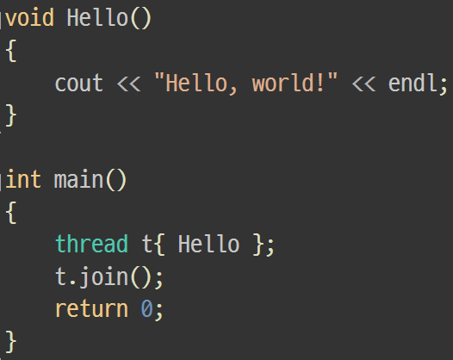
Item 6. Hello, world!
‘Hello, world!’ 프로그램을 동시성을 사용하여 작성해보자.
Notes:
새로운 스레드의 초기 함수는 Hello 함수가 된다. 이 스레드는 이제 시작하는 순간 Hello 함수의 본문을 실행하게 된다.
join 함수를 호출하지 않으면, 계속해서 main 함수가 실행되어 프로그램이 종료되어 버린다.
즉, 새로운 스레드가 시작되기도 전에 프로그램이 종료될 수 있다. join 함수는 스레드 객체와 관련된 스레드의 실행이 완료될 때까지 대기하는 역할을 한다.
일반적으로, 단순한 작업에 대해 여러 스레드를 사용하는 것이 좋지는 않다. 특히, 여러 스레드가 수행되는 동안 초기 스레드가 할 작업이 없다면 더더욱 그렇다.

